Slide 1

자이언트 슬레이어
2015180033 이태훈
2015180036 장영진
2015182034 임종현
Professor 김재경

Slide 2
목차
게임 개요…………..(3)
게임 조작…………..(4)
기술요소와 중점연구 분야 …...(8)
구성원 역할 분담 ………..(11)
개발 내용 ……..…(12)
문제점 및 보완책 ……………(13)
향후 개발 일정 ………………(14)
데모시연 ………...(15)

Slide 3

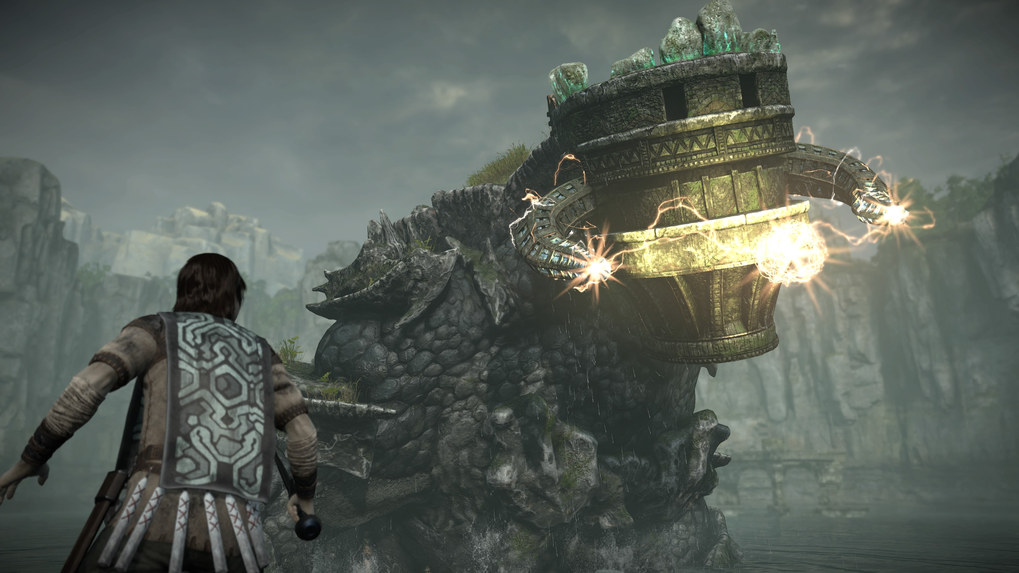




게임개요
게임개요
게임조작
기술요소
역할분담
개발내용
문제보안
개발일정
데모시연
4
3
2
(예시, “완다와 거상” 게임 플레이 스크린샷)
1
200x200
협동/솔로 플레이로 역경을 헤쳐서 최종적으로 보스 몬스터를 처치하는 게임
장르 : 어드벤쳐
플랫폼 : PC
시점 : 3인칭

Slide 4
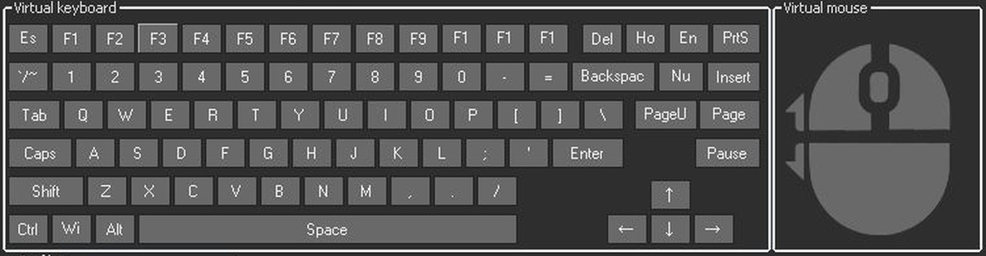

게임조작
게임개요
게임조작
기술요소
역할분담
개발내용
문제보안
개발일정
데모시연
키보드 이동 + 마우스 카메라 전환
게임 패드
이동
점프
상호작용
무기선택
공격
조준
이동: 왼쪽
카메라:오른쪽
조준: 트리거
사격: 범퍼

Slide 5
기술요소
게임개요
게임조작
기술요소
역할분담
개발내용
문제보안
개발일정
데모시연
애니메이션 ✓
캐릭터 및 몬스터의 애니메이션
AI △
FSM 을 적용하여
플레이어의 행동, 거리 등에 반응하는 몬스터
테셀레이션 ✓
지형의 사실적인 묘사를 위한 테셀레이션
거대한 보스 몬스터의 모델 테셀레이션 적용
충돌처리 ✓
지형, 몬스터, 퍼즐 등 각 오브젝트에 적합한
다양한 충돌처리 구현
조명 & 그림자 △
태양의 방향에 따라 캐릭터들의 그림자 생성
블러링 ✓
안개 효과를 통해 보스와의 거리 표현
환경 매핑 ✓
퍼즐에서의 거울 구현
서버 △
윈도우 소켓 기반 확장성있는 서버 코드 구현
최대 5인 접속 멀티플레이 모드 구현

Slide 6
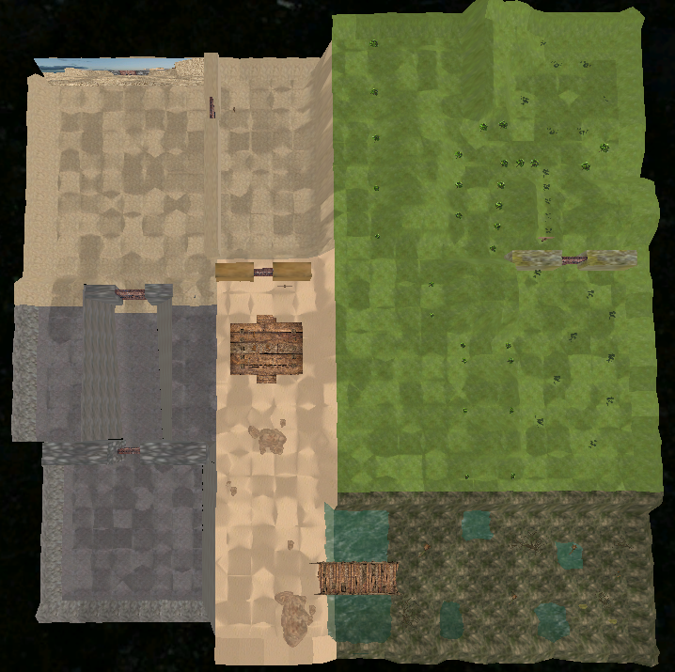
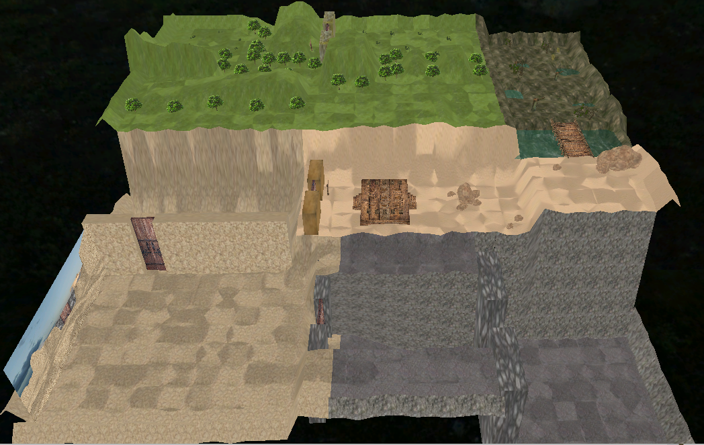
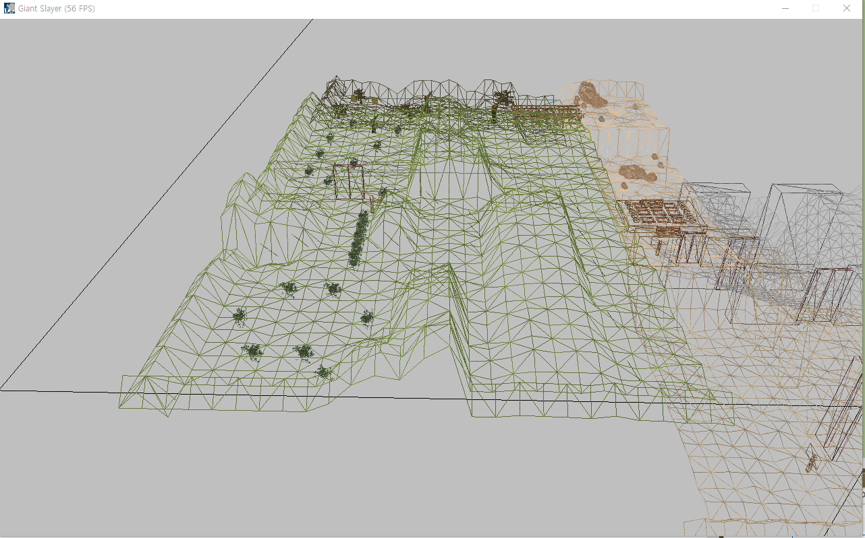
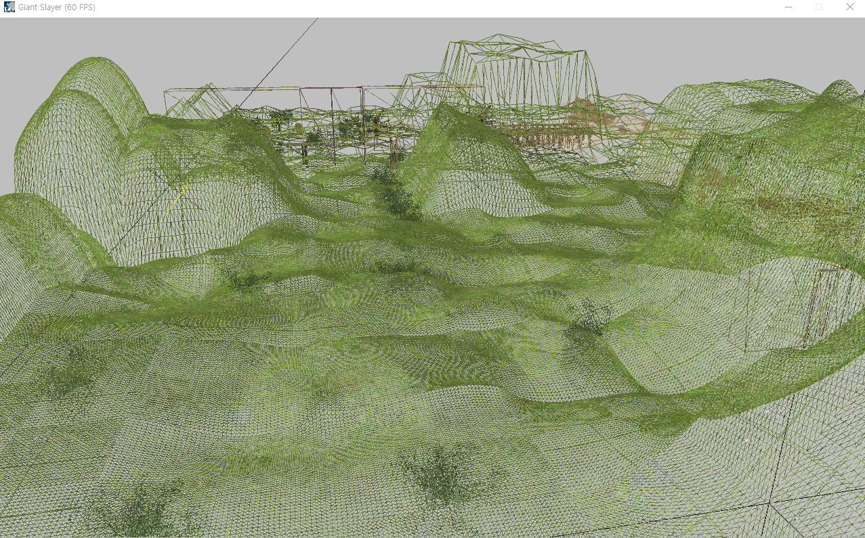
개발내용 - 게임 맵
게임개요
게임조작
기술요소
역할분담
개발내용
문제보안
개발일정
데모시연
게임 지형 제작
지형의 사실적인 묘사를 위한 테셀레이션 적용

Slide 7
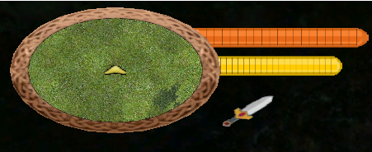
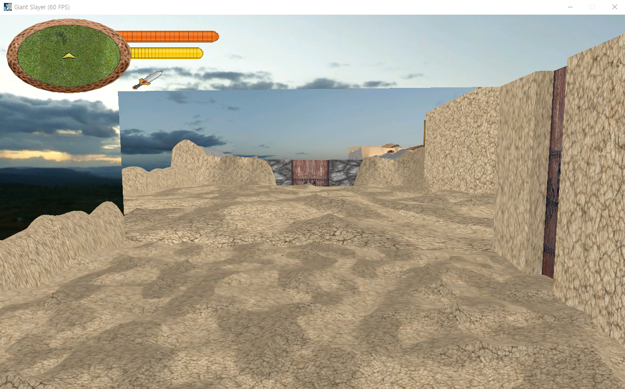
개발내용 - 게임 UI / 거울
게임개요
게임조작
기술요소
역할분담
개발내용
문제보안
개발일정
데모시연
미니맵 / UI
탑뷰 시점을 이용한 미니맵 구현
플레이어의 체력/기력/무기를 표현한 UI
거울
퍼즐을 구현하기 위해 필요한 기술적인 요소인 거울 구현

Slide 8
개발내용 - 게임 UI / 거울
게임개요
게임조작
기술요소
역할분담
개발내용
문제보안
개발일정
데모시연
미니맵 / UI
일반적인 방법으로 보면 피해를 입는 오브젝트
->거울을 통해 시야를 확보하고 이동해야 한다
협력 퍼즐을 위한 거울
두사람이 함께 풀어야 하는 바닥의 퍼즐
->양측의 플레이어 퍼즐이 이어지면 문이 열림

Slide 9
개발내용 - 게임 UI / 거울
게임개요
게임조작
기술요소
역할분담
개발내용
문제보안
개발일정
데모시연
미니맵 / UI
일반적인 방법으로 보면 피해를 입는 오브젝트
->거울을 통해 시야를 확보하고 이동해야 한다
협력 퍼즐을 위한 거울
두사람이 함께 풀어야 하는 바닥의 퍼즐
->양측의 플레이어 퍼즐이 이어지면 문이 열림

Slide 10
개발내용 - 게임 UI / 거울
게임개요
게임조작
기술요소
역할분담
개발내용
문제보안
개발일정
데모시연
미니맵 / UI
일반적인 방법으로 보면 피해를 입는 오브젝트
->거울을 통해 시야를 확보하고 이동해야 한다
협력 퍼즐을 위한 거울
두사람이 함께 풀어야 하는 바닥의 퍼즐
->양측의 플레이어 퍼즐이 이어지면 문이 열림

Slide 11
문제점 및 보완책
게임개요
게임조작
기술요소
역할분담
개발내용
문제보안
개발일정
데모시연
깃허브 미숙
- 깃허브 명령어 실수로 인한 작업 삭제 경험
-> 개발 과정에 있어서 많은 사용으로 인해 숙달
잘못 기획한 개발 일정
- 기존의 생각한것과 다르게 기술적인 요소들의 구현이 게임 요소들의 구현보다 선행되었어야 함
-> 개발 일정 변경
오버헤드를 고려하지 못했던 구현 방식
- 지형을 개발함에 있어 너무 많은 드로우콜을 하여 프레임의 저하를 경험
-> 분할된 있던 메쉬를 통합하여 드로우콜 감소

Slide 12
구성원 역할 분담
게임개요
게임조작
기술요소
역할분담
개발내용
문제보안
개발일정
데모시연
이태훈 | 장영진 | 임종현
리소스 수집 FBX 파일 추출 애니메이션 적용 | 조명 및 그림자 안개효과 퍼즐디자인 지형 및 맵 구조 테셀레이션 | 게임 프레임워크 충돌처리 게임 UI 물,파티클 적용 사운드

Slide 13
기존 역할분담 및 일정
게임개요
게임조작
기술요소
역할분담
개발내용
문제보안
개발일정
데모시연
이름 | 작업내용 | 1월 | 2월 | 3월 | 4월 | 5월 | 6월 | 7월 | 8월
이태훈 | 몬스터 상태 패턴
 | 객체 애니메이션
 | 전투 시스템
장영진 | 배경 및 지형지물
 | 조명 및 그림자
 | 안개 효과
 | 퍼즐 디자인
임종현 | 프레임워크
 | 인게임 UI
 | 서버

Slide 14
향후 개발 일정
게임개요
게임조작
기술요소
역할분담
개발내용
문제보안
개발일정
데모시연
이름 | 작업내용 | 1월 | 2월 | 3월 | 4월 | 5월 | 6월 | 7월 | 8월
이태훈 | 객체 애니메이션
 | 전투 시스템
장영진 | 배경 및 지형지물
 | 안개효과
 | 조명 및 그림자
 | 퍼즐 디자인
임종현 | 프레임워크
 | 인게임 UI
 | 서버
 | 몬스터 패턴

Slide 15
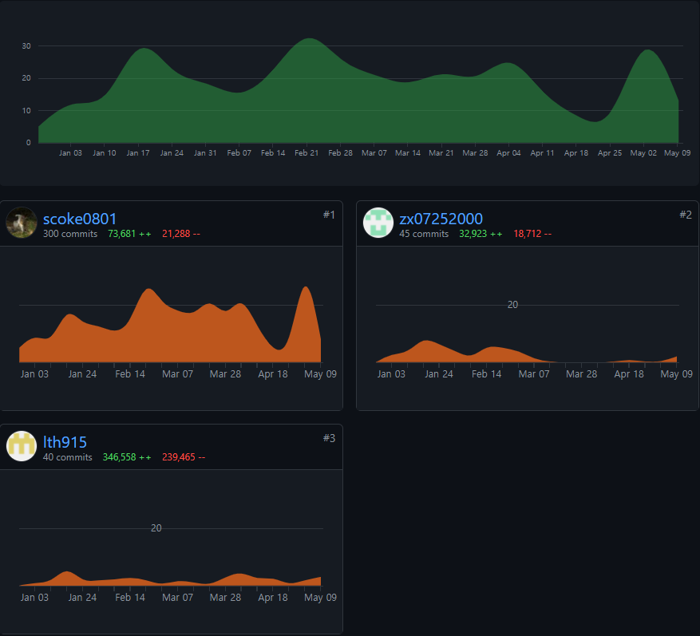
향후 개발 일정
게임개요
게임조작
기술요소
역할분담
개발내용
문제보안
개발일정
데모시연

Slide 16
데모시연
게임개요
게임조작
기술요소
역할분담
개발내용
문제보안
개발일정
데모시연
데모시연
감사합니다!

